Slide 1

北京杏林睿光科技有限公司
氦氖激光综合实验B型
售后培训
© 2006, ZTE Corporation. All rights reserved.

Slide 2
目录
1
产品概述
2
实验内容
3
总结

Slide 3
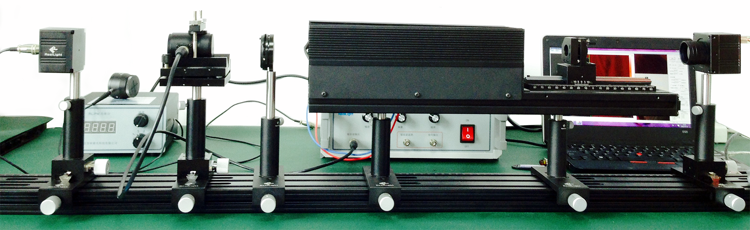
一、产品概述
本实验所用的氦氖激光器结构新颖，可开放展示、功率适中、模式良好，实验内容与
教学知识点结合紧密，特别适合激光原理课程基础实验教学。RealLight推出的氦氖激光器
实验在国内独家配置数字光斑轮廓仪，可以同时观测纵模和横模的分布，激光器可以连续改
变腔型、模式等参数，优良的激光腔镜调整架极大的降低了氦氖激光器的调整难度。
0
1
1

Slide 4
氦氖激光器调腔与光束质量分析实验
实验 1 氦氖激光谐振腔调整(1)与功率测量实验
实验 2 共焦球面扫描干涉仪调整实验(2)
实验 3 氦氖激光纵模正交偏振与模式竞争观测实验(5)
实验 4 氦氖激光纵模测量与等效腔长测量实验
实验 5 高斯光束参数测量实验(6)
实验6 激光横模变换与参数测量实验实验
实验 7 高斯光束变换与测量实验
实验 8 激光谐振腔设计实验(10)

Slide 5
实验1 氦氖激光谐振腔调整与功率测量实验
实验整体结构
安装器件
半外腔安装
激光管安装
后腔镜安装
功率测试
0
1
1

Slide 6
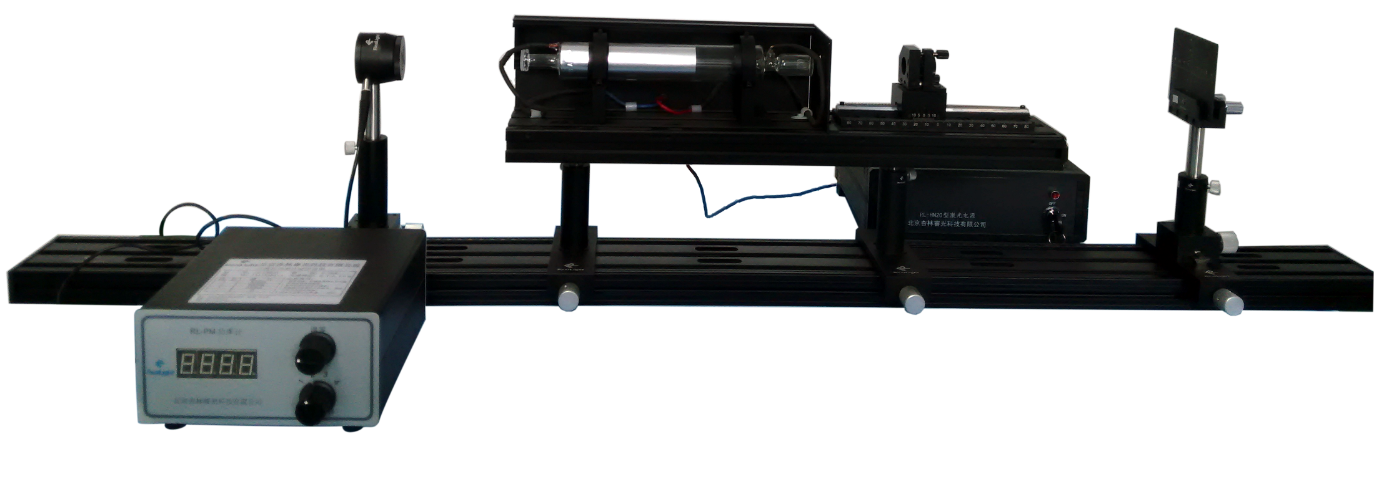
实验整体结构
1、根据氦氖激光谐振腔调整与功率测量实验装配图安装所有的器件。
功率计
氦氖半外腔激光管
后腔镜
十字叉丝板
0
1
Notes:
换过箭头

Slide 7
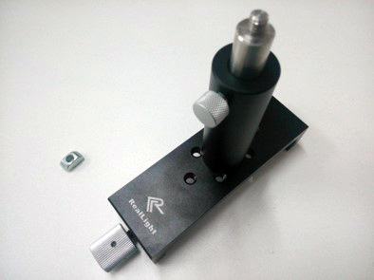
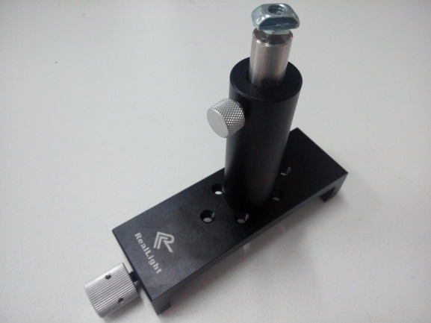
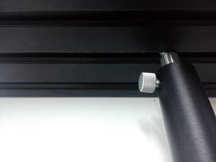
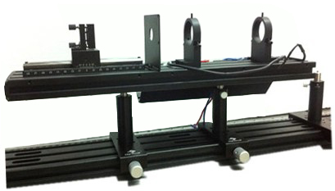
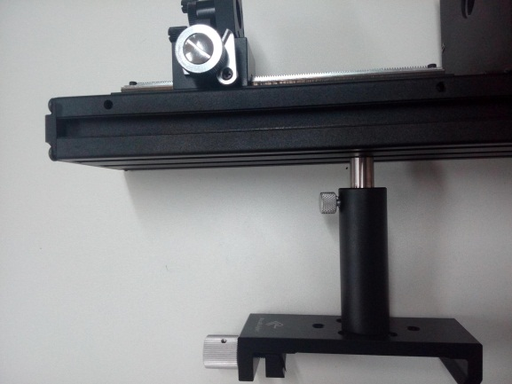
半外腔调节
1、使用T型螺母将半外腔底座固定于导轨上
将T型螺母拧上支杆，但不要拧紧
T型螺母
转动支管（即套筒）
拧紧可
T型螺母要插入
中间的卡槽
0
1

Slide 8
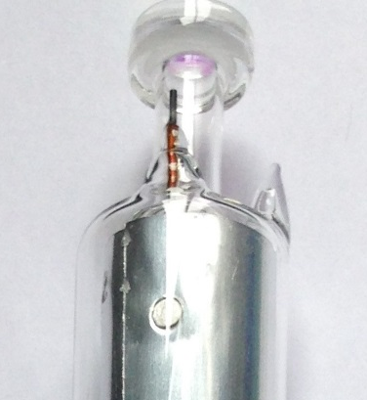

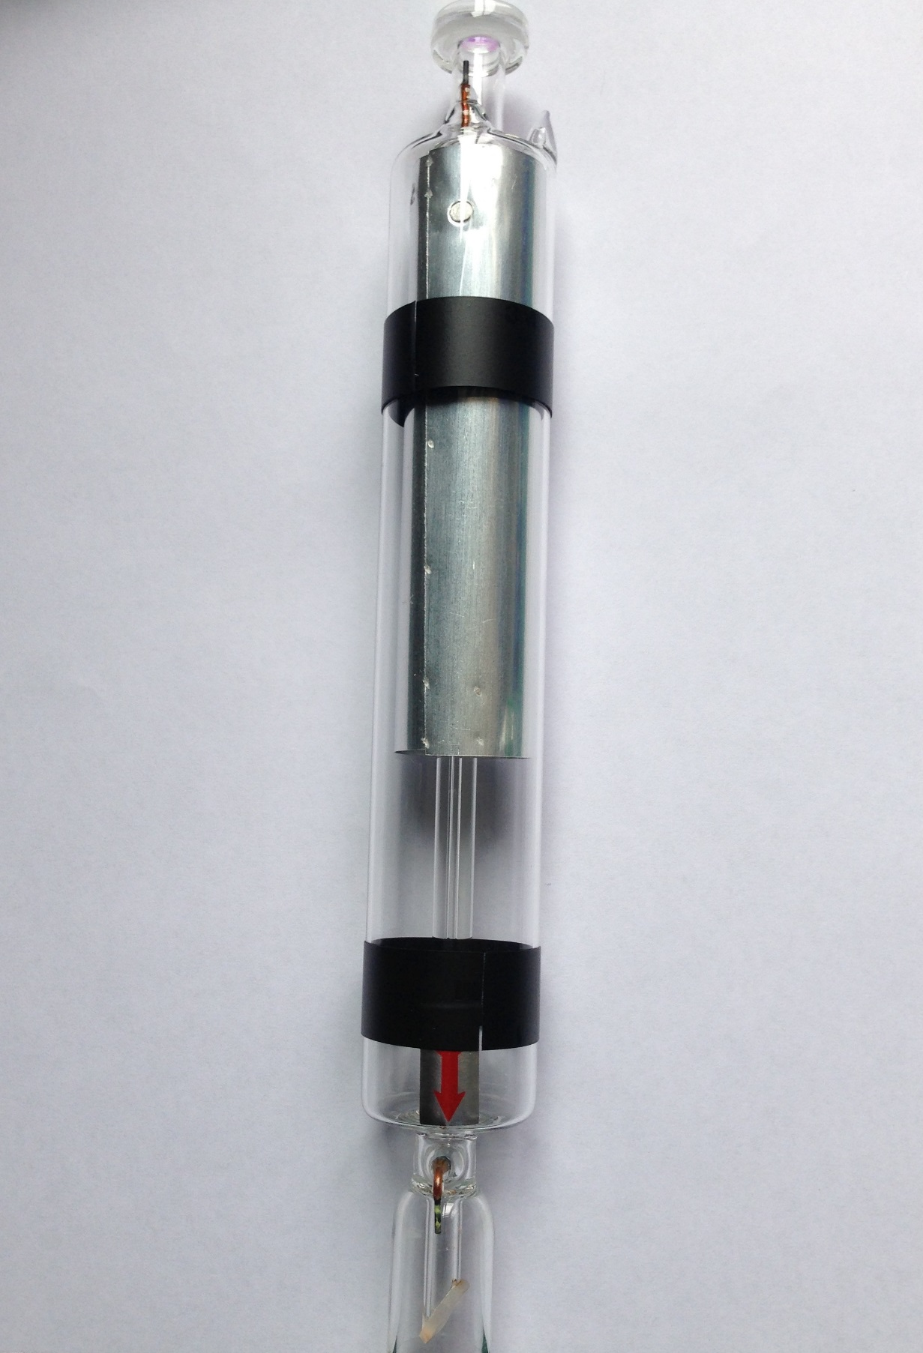
激光管
阴极
阳极
0
1

Slide 9
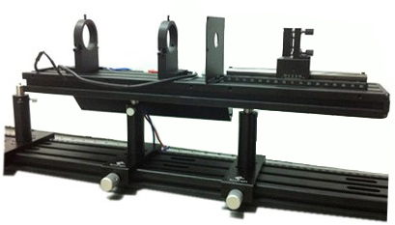
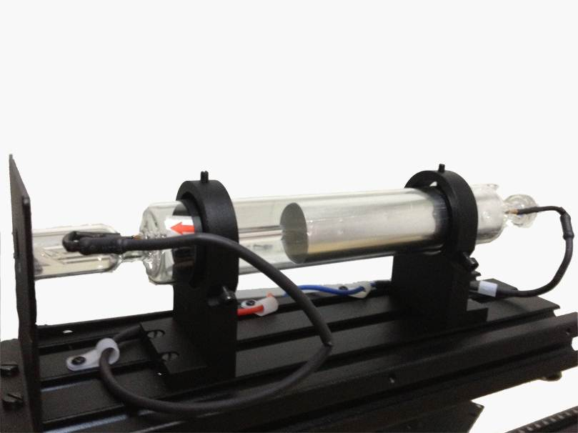
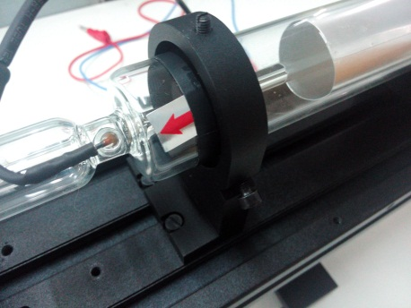
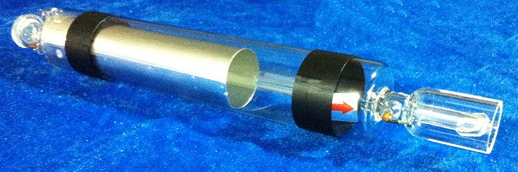
安装激光管1
阴阳极必须正确接线
激光管要按照红色箭头方向安装
0
1

Slide 10
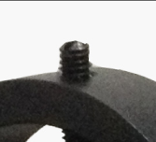
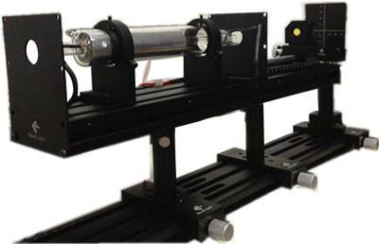
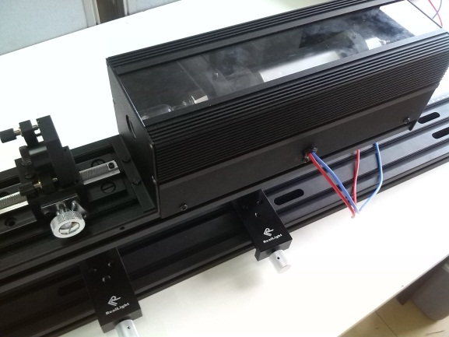
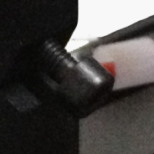
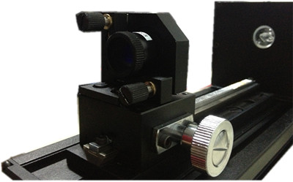
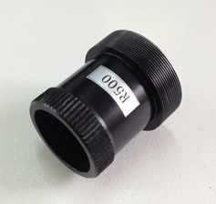
安装激光管2
3、激光管的调节
5、半外腔激光器外壳安装
4、后腔镜的安装
注：调节激光管的固定螺丝，使激光管与导轨平行，调节时注意力度，避免损坏激光管。
安装后腔镜时，需小心慢旋，不可强旋，必要时可退旋后再进旋
0
1

Slide 11
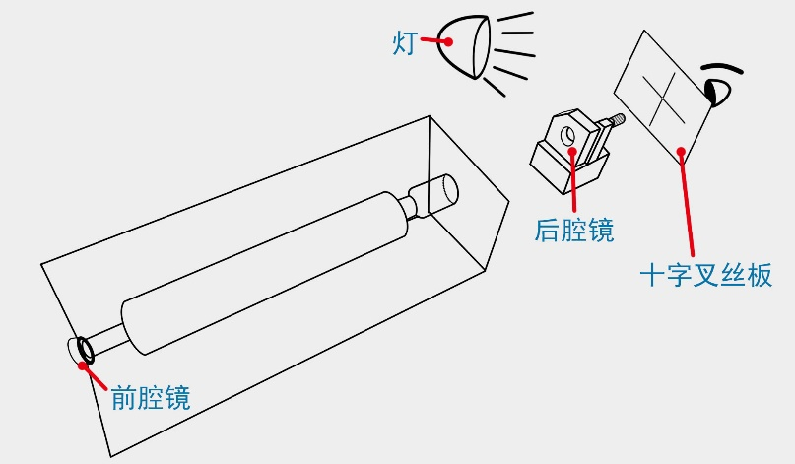
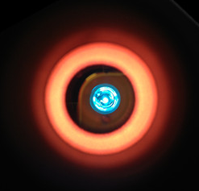
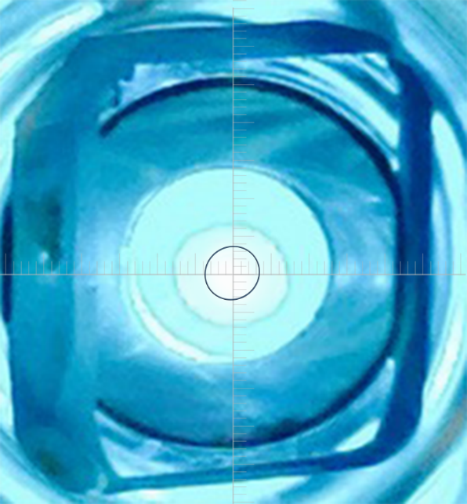
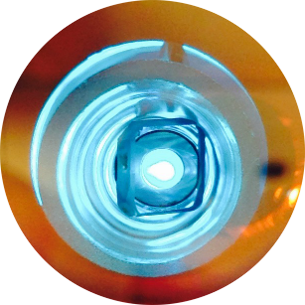
十字叉丝法调节后腔镜
1、使用台灯照亮十字叉丝板，叉丝线朝向半外腔激光器
2、通过叉丝板小孔，调节叉丝板位置，将亮斑调整到毛细管中心。固定叉丝板位置
3、调节后腔镜，保证最中心亮斑在周围亮斑的中心位置
注：图片仅供参考，中心亮斑以实际为准
放大
再放大
0
1

Slide 12
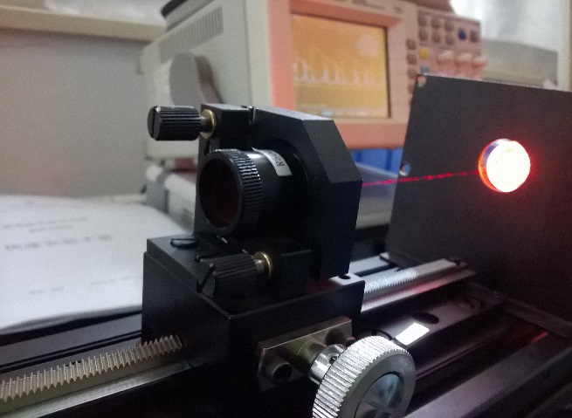
十字叉丝法调节后腔镜
4、调节后腔镜旋钮，将叉丝像交点与毛细管内亮斑重合。反复调节，直至出激光
注：激光器出光后，禁止在叉丝板小孔处观察激光。
0
1

Slide 13

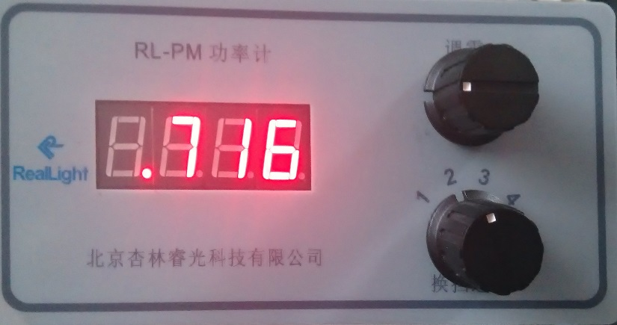
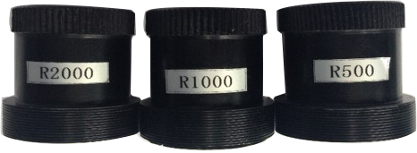
功率测量
1、细微后腔镜各个旋钮，使输出功率达到最大
俯仰
摇摆
前后
最大功率参考值：0.71w
2、更换不同曲率半径的后腔镜，测量其处于不同位置时激光的功率
0
1

Slide 14
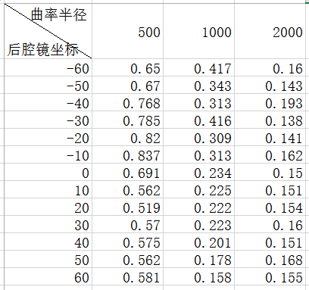
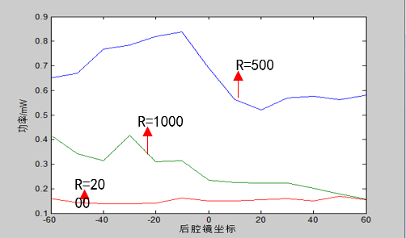
功率测量
3、实验数据（仅供参考）

Slide 15

实验2 共焦球面扫描干涉仪调整实验
实验整体结构
安装器件
激光准直调节
连接共焦球面扫描干涉仪，示波器
调节共焦腔
获取信号
销售范例音频请点击
0
1

Slide 16
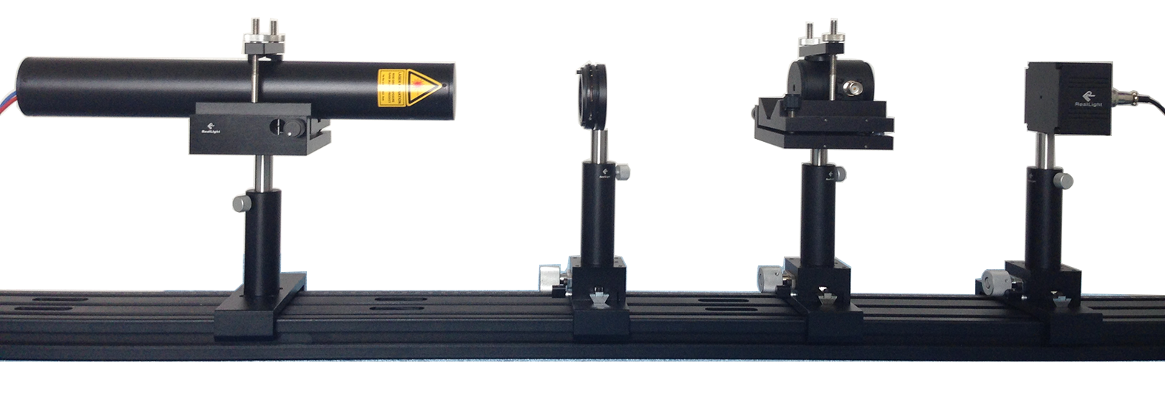
实验整体结构
1、根据共焦球面扫描干涉仪调整实验装配图安装所有的器件，并调节各器件至同轴等高
氦氖激光器
可变光澜
共焦腔
探测器
0
1
Notes:
换过箭头

Slide 17
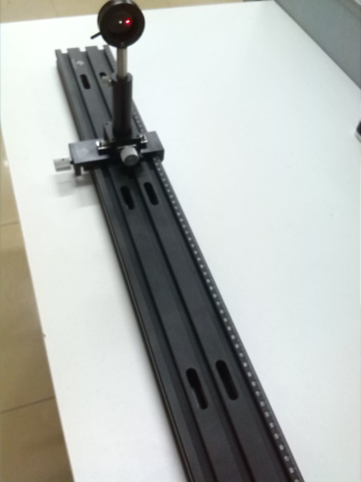
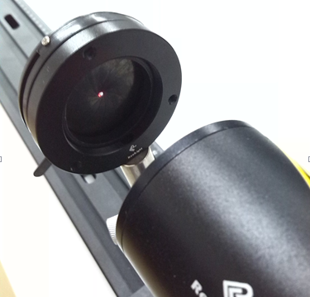
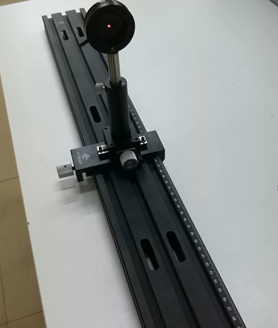
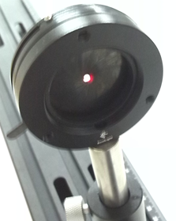
激光准直调节
将可变光阑
靠近激光器，调节可变光
阑使激光打
在可变光阑
中心
将可变光阑拉
远调节氦氖激
光器支架旋钮，
使激光打在可
变光阑中心
多次重复上述步骤直至任意移动可变光阑激光都能打在其中心
0
1

Slide 18
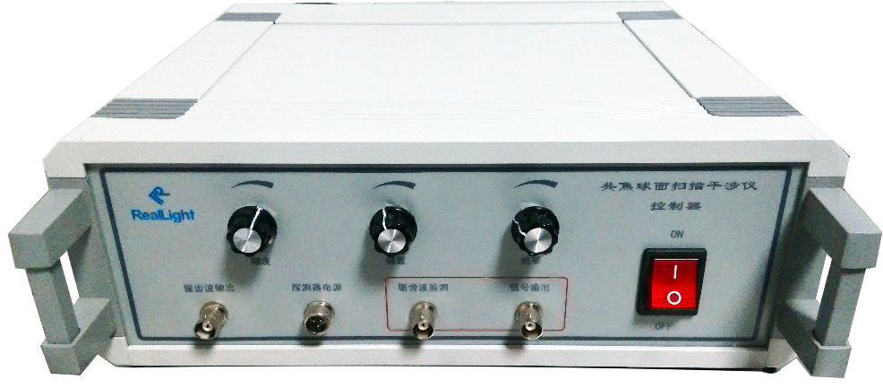
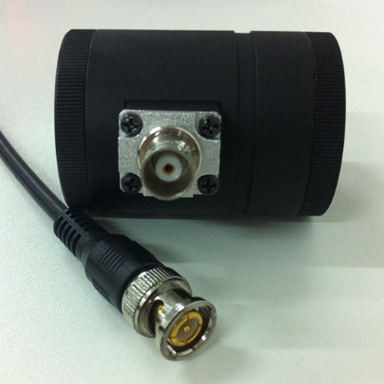
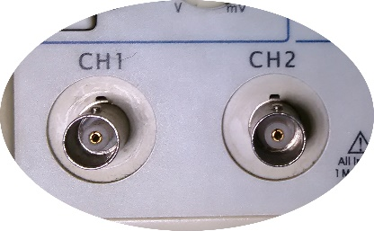
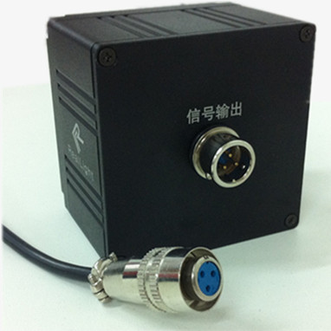

连接共焦球面扫描干涉仪，连接示波器
信号输出接示波器，示波器触发方式为直流，触发通道为锯齿波检测通道。另外，打开示波器信号探测通道的“信号反向功能”
锯齿波输出接共焦球面扫描干涉仪
探测器电源接探测器
锯齿波检测接示波器，用于检测
销售范例音频请点击
0
1

Slide 19
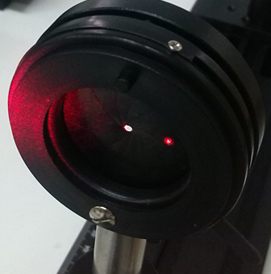
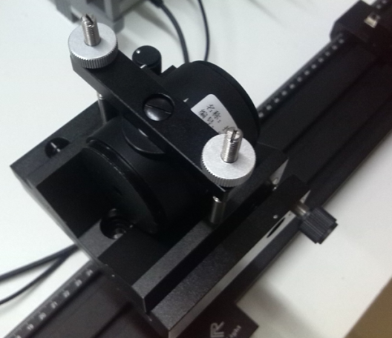
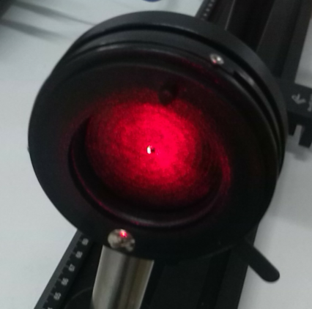

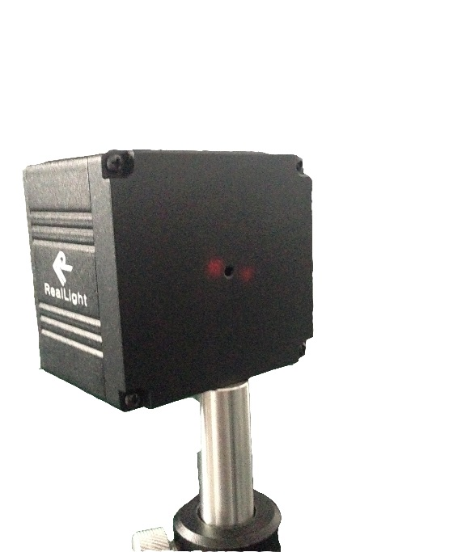
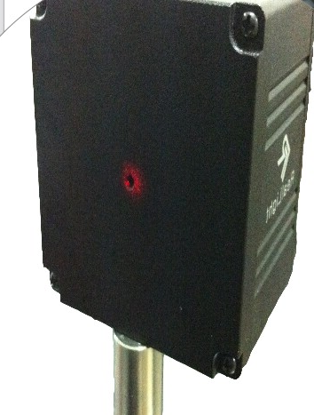
调节共焦腔
散射光斑
反射小亮斑
调整共焦腔使散射光斑和小亮斑
与可变光阑同心（如上图）
微调共焦腔支架旋钮，使得共焦腔后端输出光斑重合
0
1

Slide 20
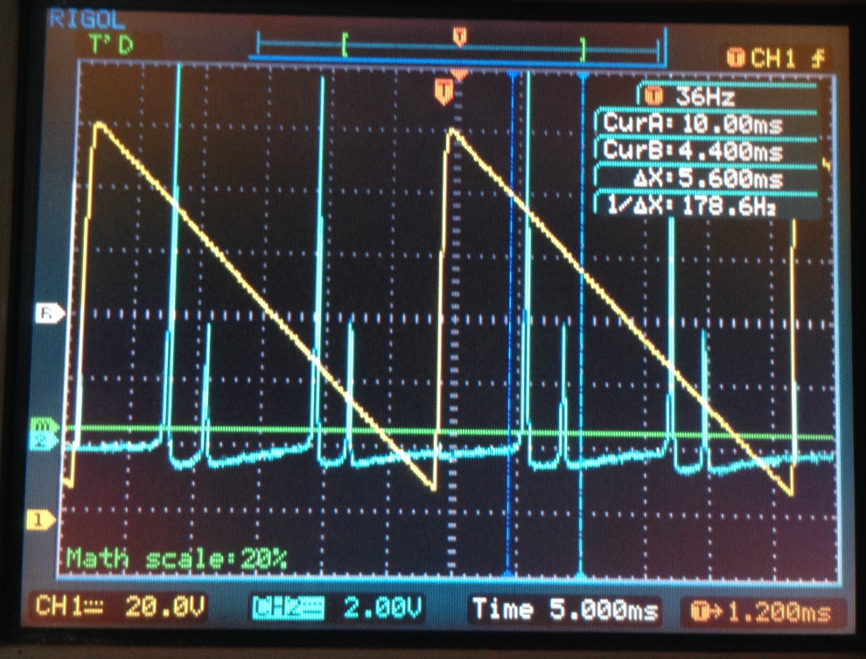
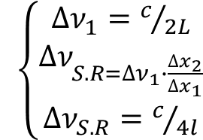
自由光谱程及扫描干涉仪腔长测量
调整器件获得理想信号：
(1)调整探测器位置使得示波输出的探测信号最强。
(2)微调共焦腔支架旋钮，使得示波器信号通道探测的信号峰值最窄。
(3)调节扫频干涉仪的调制幅度，确保在一个锯齿波周期内出现两个序列的纵模分布。
(4)使用示波器的光标测量功能，测量纵模间隔Δx1和周期间隔Δx2
Δx1纵模间隔
Δx2周期间隔
(5)根据公式 计算自由光谱程和扫描仪腔长
(已知L=250mm，扫描干涉仪腔长参考值为l=30.2mm
0
1

Slide 21
实验3 氦氖激光纵模正交偏振与模式竞争观测实验
整体结构
光路搭建
实验现象
正交偏振
纵模竞争
0
1

Slide 22
整体结构
偏振片
共焦腔
探测器
氦氖激光器
在实验2的光路基础上，将可变光阑更换成偏振片架。
氦氖激光器
偏振片
共焦腔
探测器
0
1
Notes:
换了箭头

Slide 23
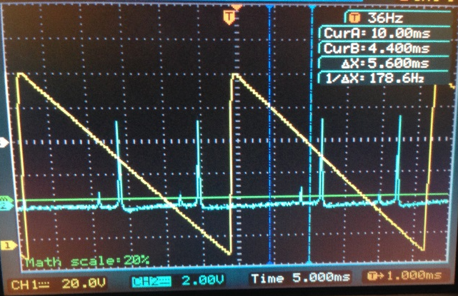
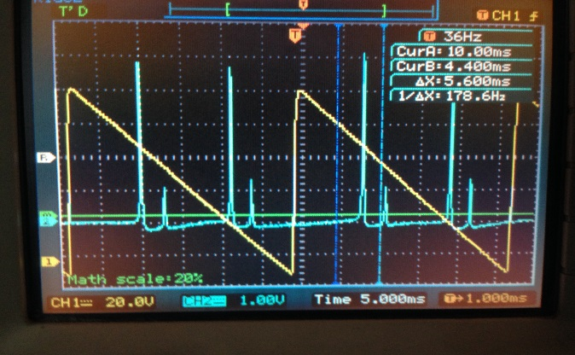
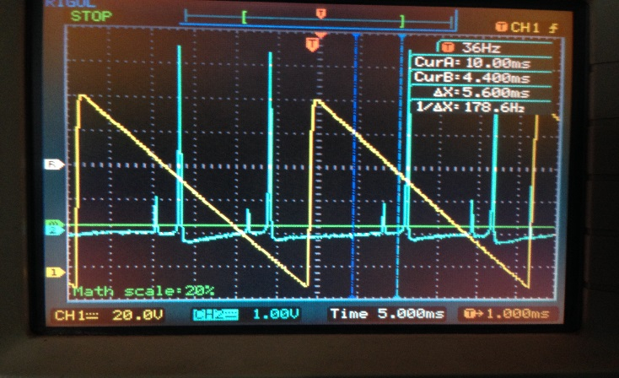
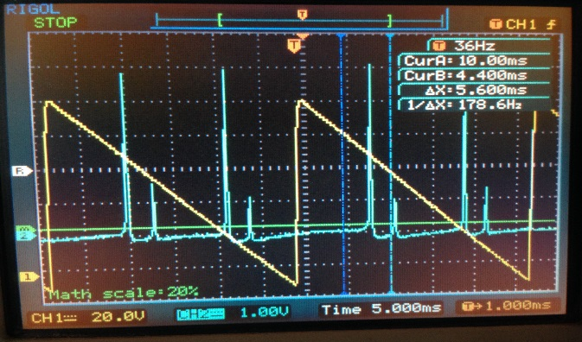
正交偏振现象观测
（1）旋转偏振片角度，观察示波器纵模序列变化情况。验证氦氖激光器的偏振态为正交偏振。
偏振片旋转0°
偏振片旋转90°
偏振片旋转180°
偏振片旋转270°
注意：如果使用半外腔激器做此实验，则观察到的是线偏振现象。
0
1
Notes:
四张图都换过

Slide 24
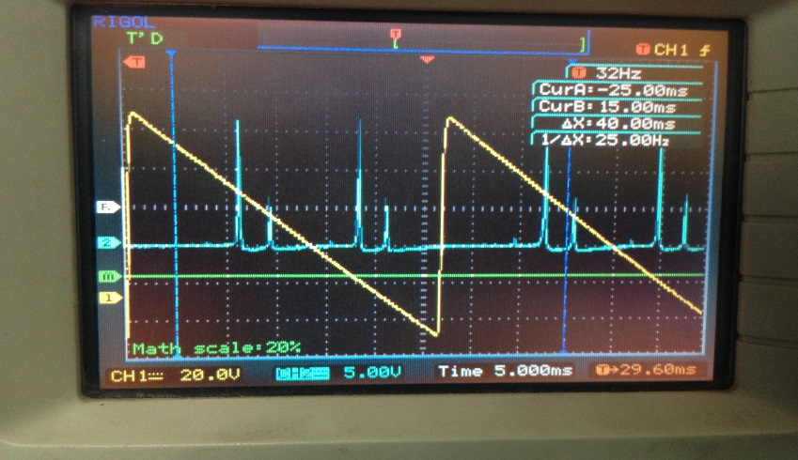
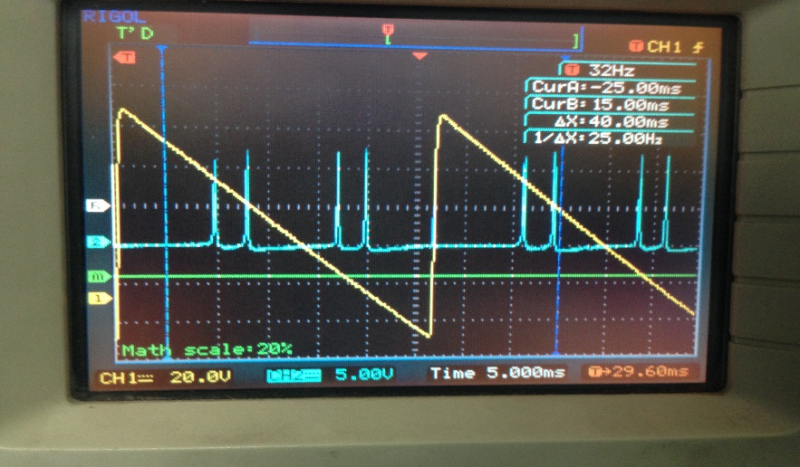


纵模竞争现象观测
（2）取下偏振片，观察氦氖激光器纵模竞争现象。
0
1
Notes:
更换四张照片

Slide 25
实验4 氦氖激光纵模测量与等效腔长测量实验
整体结构
图像的获取与数据的处理
0
1

Slide 26

整体结构
根据氦氖激光模式分析与等效腔长测量实验装配图安装所有的器件。
探测器
共焦腔
可变光阑
半外腔氦氖激光管
后腔镜
COMS相机
注意：COMS相机要安装干涉滤光片和衰减片，不能用激光直接打在COMS上
0
1
Notes:
更换箭头

Slide 27


激光横模测量
(1)在电脑上打开光束质量分析软件，调整相机的位置，使得激光光斑正入射到相机靶面。
(2)适当调整相机增益和快门速度，使得所有图像均不出现饱和为宜。
注：具体操作方法可参考实验五
饱和
0
1
Notes:
公式有误

Slide 28






激光横模测量
(3)改变后腔镜前后位置，使激光器输出不同的模式

Slide 29



等效腔长测量
(1)对半外腔激光器调出基模
(2)用卷尺测量半外腔激光器的腔长L1
(3)测量两纵模的时间间隔Δx1
注：具体测量方法可参考实验二
(4)保持共焦扫描干涉仪的参数不变，换上内腔激光器，重上述步骤

Slide 30

数据的处理
 | 腔长/mm | 纵模间隔
半外腔氦氖激光器 | L2=35.2cm | Δx2=1.6ms
内腔氦氖激光器 | L1=25cm | Δx1=2.24ms
等效腔长计算
$$L=L_{1}∙\frac{∆x_{1}}{∆x_{2}}=35cm$$
0
1

Slide 31
实验5 高斯光束参数测量实验
整体结构
调整光束分析软件参数
测量、处理数据
高斯光束能量分布
0
1

Slide 32

整体结构
1、根据高斯光束参数测量实验装配图安装器件并调整至同轴等高。
CMOS相机
氦氖激光管
1
0
1
0
Notes:
换了箭头

Slide 33


调整光束分析软件参数
1.点击“设置-摄像机设置”。
2.设置“增益”“曝光时间”，
使光斑中心颜色为红色，恰
好不发白。
0
1

Slide 34


调整光束分析软件参数
3.设置X、Y方向
的标定结果值为：
0.0052、0.0052。
点击“采集”
4.“伪彩色”选择“彩
虹码1”，“阈值选取”
选择“自动阈值”。
开始记录数据。
0
1

Slide 35

调整光束分析软件参数
开始读数
0
1

Slide 36
测量、处理数据
在氦氖激光出光口处直接使用光斑轮廓仪测量氦氖激光光斑半径，记录半径。向远离激光器方向移动光斑轮廓仪一个距离，通过导轨刻度记录移动距离，在此位置测量氦氖激光光斑半径。通过以上测量数值计算氦氖激光器的束腰位置、瑞利长度、远场发散角。
光斑半径测量参考数据
测量位置（mm） | 100 | 200 | 300 | 400 | 500 | 600 | 700 | 800 | 900
横向半径（mm） | 0.485 | 0.490 | 0.534 | 0.612 | 0.687 | 0.710 | 1.025 | 0.942 | 1.025
纵向半径（mm） | 0.422 | 0.445 | 0.484 | 0.536 | 0.573 | 0.598 | 0.834 | 0.845 | 0.846
平均半径（mm） | 0.454 | 0.468 | 0.509 | 0.574 | 0.630 | 0.654 | 0.929 | 0.893 | 0.935
0
1

Slide 37


测量、处理数据
利用所测数据，拟合曲线$d^{2}\left(z\right)=A+Bz+Cz^{2}$
实验所得的数据中：光斑直径为$d ，$测量位置为$z。$（束腰位置的零点测量位置的起点0mm处）
0
1

Slide 38

测量、处理数据
光束参数的计算公式
束腰位置 | $$z_{0}=\frac{−B}{2C}$$
束腰半径 | $$ω_{0}=\frac{\sqrt{A−{B^{2}}/{4C}}}{2}$$
远场发散角 | $$θ=\sqrt{C}$$
光束传输因子 | $$M^{2}=\frac{π}{8λ}\sqrt{4AC−B^{2}}$$
瑞利长度 | $$Z_{R}=\frac{1}{2C}\sqrt{4AC−B^{2}}$$
0
1

Slide 39

高斯光束能量分布
取光斑上不同位置点，对比光斑颜色，画出高斯光束能量的分布图。
水平方向高斯光束能量分布
垂直方向高斯光束能量分布
0
1

Slide 40
实验6 激光横模变换与参数测量实验
整体结构
基模激光
观察光斑
参数测量
数据处理
多模激光
改变输出模式
参数测量
数据处理
0
1

Slide 41

整体结构
使用半外腔激光器，并调出光，安装CMOS相机。
CMOS相机
半外腔激光器
0
1
Notes:
换箭头

Slide 42

观察光斑、参数测量
用光束质量分析软件观察光斑形态，确定激光模式，测量其参数。
基模
参考数据
组次 | 1 | 2 | 3 | 4 | 5 | 6 | 7 | 8 | 9 | 10 | 11 | 12
测量位置（mm） | 100 | 150 | 200 | 250 | 300 | 350 | 400 | 450 | 500 | 550 | 600 | 650
横向半径（mm） | 0.362 | 0.3863 | 0.394 | 0.436 | 0.4439 | 0.464 | 0.4944 | 0.5211 | 0.5774 | 0.6289 | 0.6562 | 0.7258
纵向半径（mm） | 0.3639 | 0.3685 | 0.3625 | 0.3939 | 0.4136 | 0.4263 | 0.4324 | 0.4764 | 0.5512 | 0.5961 | 0.6063 | 0.6811
平均半径（mm） | 0.36295 | 0.3774 | 0.37825 | 0.41495 | 0.42875 | 0.44515 | 0.4634 | 0.49875 | 0.5643 | 0.6125 | 0.63125 | 0.70345
0
1

Slide 43


处理数据
利用所测数据，拟合曲线$d^{2}\left(z\right)=A+Bz+Cz^{2}$
实验所得的数据中：光斑直径为$d ，$测量位置为$z。$（束腰位置的零点是测量位置的起点0mm处）
0
1

Slide 44

处理数据
光束参数的计算公式
束腰位置 | $$z_{0}=\frac{−B}{2C}$$
束腰半径 | $$ω_{0}=\frac{\sqrt{A−{B^{2}}/{4C}}}{2}$$
远场发散角 | $$θ=\sqrt{C}$$
光束传输因子 | $$M^{2}=\frac{π}{8λ}\sqrt{4AC−B^{2}}$$
瑞利长度 | $$Z_{R}=\frac{1}{2C}\sqrt{4AC−B^{2}}$$
0
1

Slide 45

改变光斑模式
并通过调节安装后腔镜的齿轮齿条平移台来改变激光器腔长，从而改变激光器的模式,测量其参数。
多模
组次 | 1 | 2 | 3 | 4 | 5 | 6 | 7 | 8 | 9 | 10 | 11 | 12
测量位置（mm） | 100 | 150 | 200 | 250 | 300 | 350 | 400 | 450 | 500 | 550 | 600 | 650
横向半径（mm） | 0.4718 | 0.5011 | 0.5497 | 0.6141 | 0.6746 | 0.7263 | 0.7875 | 0.8546 | 0.9144 | 0.981 | 1.0694 | 1.1492
纵向半径（mm） | 0.351 | 0.3522 | 0.3767 | 0.4366 | 0.4797 | 0.5047 | 0.5218 | 0.5747 | 0.6285 | 0.6832 | 0.7814 | 0.7721
平均半径（mm） | 0.4114 | 0.42665 | 0.4632 | 0.52535 | 0.57715 | 0.6155 | 0.65465 | 0.71465 | 0.77145 | 0.8321 | 0.9254 | 0.96065
0
1

Slide 46

处理数据
利用所测数据，拟合曲线$d^{2}\left(z\right)=A+Bz+Cz^{2}$
实验所得的数据中：光斑直径为$d ，$测量位置为$z。$（束腰位置的零点是测量位置的起点0mm处）
0
1

Slide 47

处理数据
光束参数的计算公式
束腰位置 | $$z_{0}=\frac{−B}{2C}$$
束腰半径 | $$ω_{0}=\frac{\sqrt{A−{B^{2}}/{4C}}}{2}$$
远场发散角 | $$θ=\sqrt{C}$$
光束传输因子 | $$M^{2}=\frac{π}{8λ}\sqrt{4AC−B^{2}}$$
瑞利长度 | $$Z_{R}=\frac{1}{2C}\sqrt{4AC−B^{2}}$$
0
1

Slide 48
实验7、8 高斯光束变换与测量实验
整体结构
聚焦光路
准直光路
高斯光束的聚焦
透镜调整
数据测量及处理
高斯光束的准直
透镜调整
数据测量及处理
0
1

Slide 49

高斯光束的聚焦
整体结构
COMS相机
凸透镜(f=150)
氦氖激光器
0
1

Slide 50






高斯光束的聚焦
透镜调整
激光准直后放入透镜，调整透镜的上下和左右位置，使反射的两个光斑重合
调节二维架的旋钮，使光斑和出光口重合
0
1

Slide 51

高斯光束的聚焦
数据测量及处理
固定透镜的位置，移动 COMS 相机至光斑半径最小处（此处为光束变换后的束腰位置）。记录此时的物距（即：原束腰到透镜之间的距离）、像距（透镜到变换后的束 腰位置之间的距离）及变换后束腰的半径。移动透镜改变像距，记录多组数据。
0
1

Slide 52


高斯光束的聚焦
数据测量及处理
根据公式
计算出理论像距$l^{′}和$变换后束腰的理论半径$ω_{0}^{′2}$
$$\left\{\begin{aligned}l^{′}=F+\frac{(l−F)F^{2}}{{(l−F)}^{2}+(\frac{πω_{0}^{2}}{λ})^{2} } \\ ω_{0}^{′2}=\frac{ω_{0}^{2}F^{2}}{(F−l)^{2}+(\frac{πω_{0}^{2}}{λ})^{2}}\end{aligned}\right.$$
0
1

Slide 53

高斯光束的准直
整体结构
COMS相机
凸透镜
(f=150)
凸透镜
(f=75)
氦氖激光器
0
1

Slide 54






高斯光束的准直
透镜调整
$$l=F_{1}+F_{2}$$
前后移动COMS相机，观察光斑直径的变化。若光斑直径基本不变，则准直完成，否则则调整两透镜之间的距离
调节两透镜之间的距离，使其之间的距离为两焦距之和
0
1

Slide 55

高斯光束的准直
数据测量及处理
前后移动COMS相机，找出光斑最小的位置，即为准直后腰束位置。记录物距（腰束到第一个透镜之间的距离）和准直后的腰斑半径。改变物距测量多组数据。

Slide 56



高斯光束的准直
数据测量及处理
分别代入公式
和 （其中$ω_{0}=0.2953mm,M=\frac{F_{2}}{F_{1}}$)
比较两种方法求得准直倍率$M^{′}$
$$M^{′}=M\sqrt{1+(\frac{λL}{πω_{0}^{2}})^{2}}$$
$$M^{′}=\frac{ω_{0}^{′′}}{ω_{0}}$$
0
1

Slide 57
实验10 激光谐振腔设计实验
后腔镜曲率半径对高斯光束的影响
激光器腔长对高斯光束的影响
0
1

Slide 58
数据测量
1、将半外腔激光器的后腔镜分别换成 R=500、R=1000、R=2000 的腔镜。分别调出光后测量参数。
R=500
R=1000
测量位置 | 200 | 300 | 400 | 500
横向半径 | 0.381 | 0.3095 | 0.2501 | 0.2043
纵向半径 | 0.3701 | 0.3014 | 0.2416 | 0.2088
平均半径 | 0.37555 | 0.30545 | 0.24585 | 0.20655
测量位置 | 200 | 300 | 400 | 500
横向半径 | 0.3512 | 0.3178 | 0.2875 | 0.278
纵向半径 | 0.3565 | 0.3268 | 0.2925 | 0.2829
平均半径 | 0.35385 | 0.3223 | 0.29 | 0.28045
R=2000
测量位置 | 200 | 300 | 400 | 500
横向半径 | 0.3819 | 0.3673 | 0.3612 | 0.3571
纵向半径 | 0.3906 | 0.3748 | 0.3625 | 0.3608
平均半径 | 0.38625 | 0.37105 | 0.36185 | 0.35895
0
1

Slide 59
数据计算
数据处理，用上述三个点的坐标代入公式
后腔镜的曲率半径为500、1000、2000mm时， 都取前三组数据
可得到下表数据
0
1

Slide 60


数据结论
0
1

Slide 61
数据测量
任意选择一种曲率半径的腔镜，通过调节安装腔镜的齿轮齿条移动台来改变激光器腔长，分别测量高斯光束参数。（这里选择R=2000）
腔长（后腔镜位置） | -10
测量位置 | 200 | 300 | 400 | 500
横向半径 | 0.3702 | 0.3481 | 0.3461 | 0.3396
纵向半径 | 0.3764 | 0.3545 | 0.3401 | 0.3399
平均半径 | 0.3733 | 0.3513 | 0.3432 | 0.33975
腔长（后腔镜位置） | 0
测量位置 | 200 | 300 | 400 | 500
横向半径 | 0.3819 | 0.3673 | 0.3612 | 0.3571
纵向半径 | 0.3906 | 0.3748 | 0.3625 | 0.3608
平均半径 | 0.38625 | 0.37105 | 0.36185 | 0.35895
腔长（后腔镜位置） | 10
测量位置 | 200 | 300 | 400 | 500
横向半径 | 0.3745 | 0.3524 | 0.3479 | 0.3466
纵向半径 | 0.383 | 0.3602 | 0.3438 | 0.3462
平均半径 | 0.37875 | 0.3563 | 0.34585 | 0.3464
0
1

Slide 62
数据计算
数据处理，用上述三个点的坐标代入公式
腔长为-10、0、10mm时， 都取前三组数据
可得到下表数据
0
1

Slide 63

数据测量
0
1

